Slide 1
쇼핑몰 안드로이드 연동

Slide 2
구현 기능(메인 화면)
팝업 창
최근 본 상품
검색 기능
추천 검색 단어
메인 화면 슬라이드 상품
Twitter, Facebook, Instagram 연동

Slide 3
팝업창 1
오늘은 보지 않겠습니다.
팝업창 2
오늘은 보지 않겠습니다.

Slide 4
Sticky_menu.jsp
최근 본 상품
이미지
이미지
이미지
이미지

Slide 5
header.jsp
검색어 입력 창
검색 버튼
추천1 추천2 추천3 추천4

Slide 6
이미지 슬라이드 창

Slide 7
메뉴
카테고리 펼쳐보기 기능
- 국내 도서
- 해외 도서
- eBook
영화 공연

Slide 8
Side.jsp
카테고리 펼쳐보기
카테고리 펼쳐보기 클릭시
국내도서
국내도서
전체보기가능
외국도서
국내도서
eBook
eBook
CD/LP
CD/LP
영화 공연
영화 공연

Slide 9
회원가입
아이디 입력
btn
비밀번호 입력
비밀번호 재확인
이름
남
여
생년월일
주소(검색)
휴대전화 번호
btn
인증번호 입력
가입하기
취소하기

Slide 10
생년월일 클릭시 달력에서 선택가능
년월일 표시
달력

Slide 11
상품 페이지
인기상품순 신상품순 낮은가격순 높은가격순 상품평순(가로 나열)
목록 리스트 형으로 보기, 목록 이미지 형으로 보기
광고 슬라이드 창 or 이달의 추천 상품
상품 나열
페이지 순 목록이미지 창으로 보기

Slide 12
검색입력 창
버튼
인기상품순 신상품순 낮은가격순 높은가격순 상품평순
목록 리스트형으로 보기 목록이미지 창으로 보기
상품리스트창
이미지1
상품정보
배송날짜
배송비
가격
이미지2
상품정보
배송날짜
배송비
가격
이미지3
상품정보
배송날짜
배송비
가격
광고 창
Pre 1 2 3 4 5 6 7 8 9 10 Next

Slide 13
검색입력 창
버튼
목록 리스트형으로 보기
상품리스트창
인기상품순 신상품순 낮은가격순 높은가격순 상품평순
이미지1
상품정보
배송날짜
배송비
가격
이미지2
상품정보
배송날짜
배송비
가격
이미지3
상품정보
배송날짜
배송비
가격
Pre 1 2 3 4 5 6 7 8 9 10 Next

Slide 14
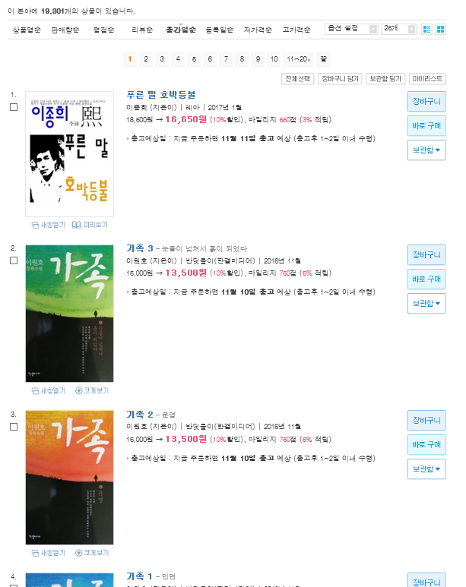

Slide 15
검색입력 창
버튼
목록 이미지형으로 보기
상품리스트창
인기상품순 신상품순 낮은가격순 높은가격순 상품평순
이미지1
이미지4
이미지7
가격
가격
가격
이미지2
이미지5
이미지8
가격
가격
가격
이미지3
이미지6
이미지9
가격
가격
Pre 1 2 3 4 5 6 7 8 9 10 Next

Slide 16
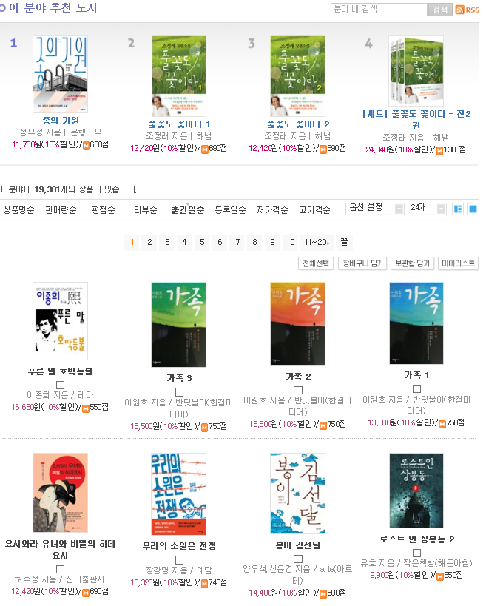

Slide 17
상품 창
상품 이미지(확대 가능)
상품 세부 이미지 및 설명
결제하기, 장바구니, 찜 하기
리뷰 및 문의

Slide 18

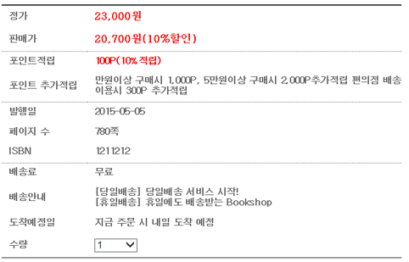
상품이미지
상품이름 가격등
장바구니
결제하기
찜하기
확대가능
비슷한 상품 추천
도서소개 작가소개 출판사 리뷰/문의
설명
이미지 닫기

Slide 19
선택 상품과 비슷한 상품으로 추천하여 이미지화 시켜 보여준다.
비슷한 상품 1
비슷한 상품 2
비슷한 상품 3
비슷한 상품 4
가격
가격
가격
가격

Slide 20
결제 방식
회원 정보 입력(자동)
주소 입력
상품 결제 방식 선택
주문

Slide 21
게시판
상품 리뷰
상품 문의
-답글이 달리면 이메일로 전송

Slide 22
리뷰 or 상품문의
답글이 달릴 시에
회원 이메일로 답장을 보낸다.
회원 이메일

Slide 23
배송조회
상품 번호
상품 정보
상품 현황
구매 확인(반품/취소)

Slide 24
관리자 시스템
제품 관리
주문 관리
회원 관리
배송 관리
게시판 관리

Slide 25
EVENT 및 NOTICE
게시판 형식
- 최신 글을 제일 위로 표시

